Slide 1
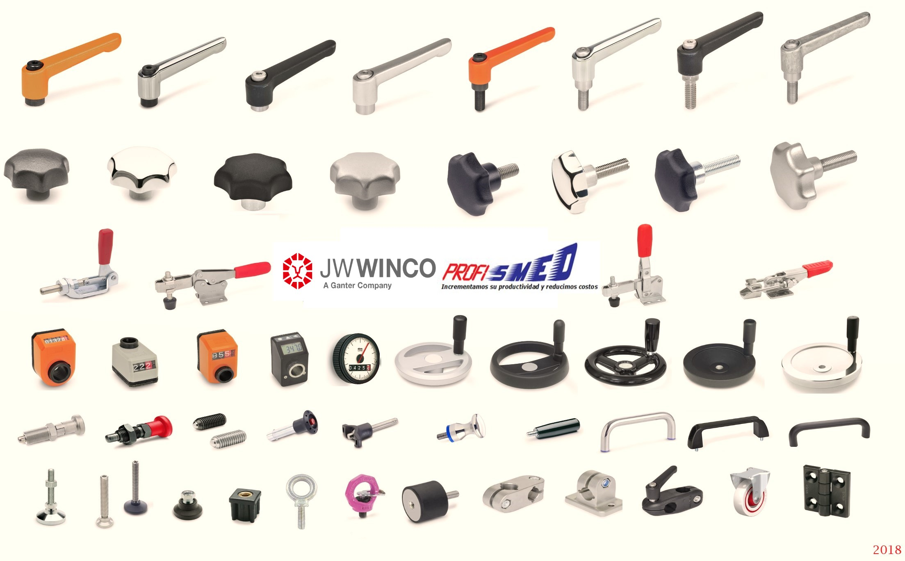
www.profismed.com

Slide 2
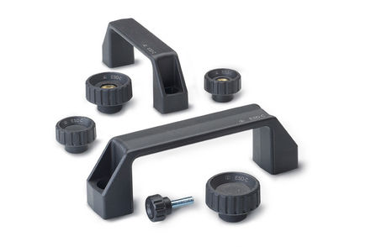
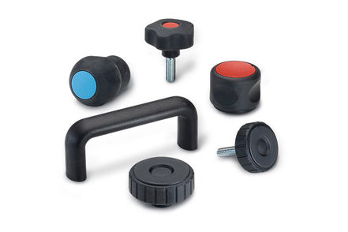
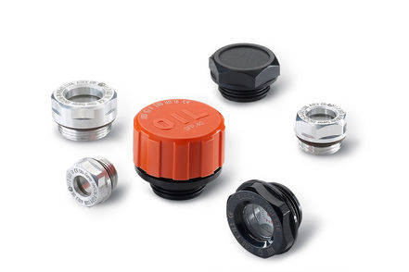
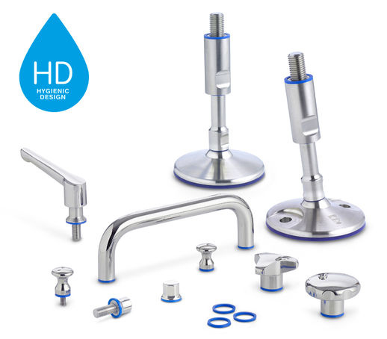
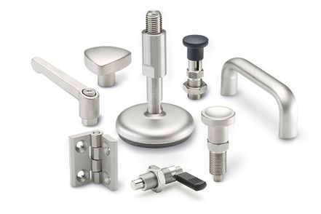
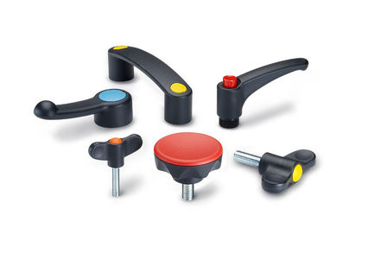
ProfiSMED S.A.S
Distribución de componentes estándar en plástico y acero para la industria mecánica.
Contacto:
ProfiSMED S.A.S.
Calle 52a Bis No: 77D -45
Bogotá D.C – Colombia
profismed@profismed.com
Tel: 1 8055825 – 1 300 2648
Descubra las características técnicas y los puntos fuertes de nuestros productos y servicios.
www.profismed.com

Slide 3
EMPUÑADURAS Y PERILLAS
Los mangos giratorios y operativos brindan un agarre cómodo en aplicaciones que requieren el uso continuo del elemento operativo. Ya sea que tenga que girar, empujar o jalar para operar el mecanismo, los elementos que se ofrecen en esta sección brindarán la comodidad y la facilidad de uso que su aplicación requiere.
Sistema de Medidas
Medidas Métricas.
Medidas en Pulgadas.
Material
Acero.
Acero Inoxidable.
Aluminio.
Plástico.
Softline
Ergostyle
www.profismed.com

Slide 4
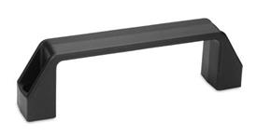
OPERACION CON JALADERAS PARA MAQUINA Y DISPOSITIVOS
Además de las jaladeras en “U” y las jaladeras en arco, este grupo incluye agarraderas digitales, jaladeras tubu-lares y jaladeras abatibles. También están incluidas las jaladeras trompa de elefante y las bandejas de sujeción. Las jaladeras pueden utilizarse universalmente para jalar, levantar y transportar, así como para transmitir las fuer-zas manuales y de pivoteo
Sistema de Medidas
Medidas Métricas.
Medidas en Pulgadas.
Universal.
Material
Acero.
Acero Inoxidable.
Acero Inoxidable A4.
Aluminio.
Plástico.
Zinc fundido a presión.
Softline
Sanline
Hygienic Design
Cleanline
ESD
Ergostyle
www.profismed.com

Slide 5
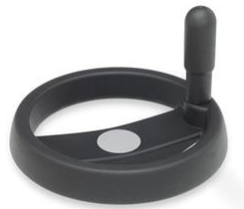
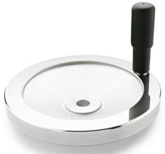
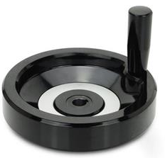
AJUSTE CON VOLANTES Y MANIVELAS
Sistema de Medidas
Medidas Métricas.
Medidas en Pulgadas.
Universal.
Material
Acero.
Acero Inoxidable.
Acero Inoxidable A4.
Hierro fundido.
Aluminio.
Plástico.
Además de los volantes de radios y los volantes de disco, este grupo incluye mangos abatibles y jaladeras de seguridad, así como volantes de control, manivelas y manivelas de indexado.
www.profismed.com

Slide 6
AJUSTE POSICIONAMIENTO Y BLOQUEO CON Y SIN INDICADOR
DE POSICION
Sistema de Medidas
Medidas Métricas.
Medidas en Pulgadas.
Material
Acero.
Acero Inoxidable.
Aluminio.
Plástico.
Zinc fundido a presión.
Además de las escalas, indicadores de burbujas y anillos con escala, este grupo incluye perillas de control, mecanismos de indexado e indicadores de posición analógicos y digitales.
Softline
Ergostyle
www.profismed.com

Slide 7
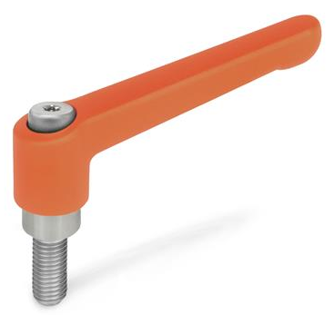
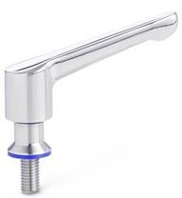
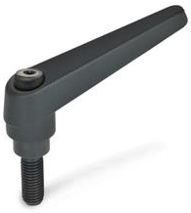
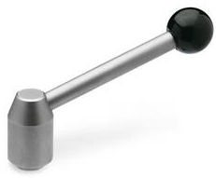
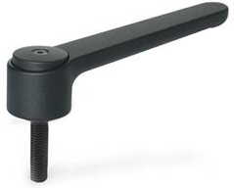
TENSION, SUJECION Y CAMBIOS CON PALANCAS Y MANIJAS
Sistema de Medidas
Medidas Métricas.
Medidas en Pulgadas.
Universal.
Material
Acero.
Acero Inoxidable.
Acero Inoxidable A4.
Hierro fundido.
Aluminio.
Plástico / Acero.
Plástico / Acero Inoxidable.
Plástico / Latón.
Zinc Fundido a Presión / Acero.
Zinc Fundido a Presión / Acero Inoxidable.
Además de las manijas de sujeción y palancas de tensado, este grupo también incluye llaves de trinquete, manijas rígidas de sujeción y palancas de tensado, así como palancas de control y núcleos partidos.
Hygienic Design
Ergostyle
www.profismed.com

Slide 8
TENSION Y SUJECION CON PERILLAS
Sistema de Medidas
Medidas Métricas.
Medidas en Pulgadas.
Universal.
Material
Acero.
Acero Inoxidable.
Acero Inoxidable A4.
Hierro fundido.
Aluminio.
Plástico / Acero.
Plástico / Acero Inoxidable.
Plástico / Latón.
Zinc Fundido a Presión / Acero.
Zinc Fundido a Presión / Acero Inoxidable.
Además de las perillas manuales y perillas de estrella, este grupo incluye perillas de tres lóbulos, perillas de cinco lóbulos, tornillos de mariposa y tornillos moleteados. También están incluidas las perillas moleteadas y empuñaduras dinamométricas.
ESD
Softline
Ergostyle
Hygienic Design
Cleanline
www.profismed.com

Slide 9
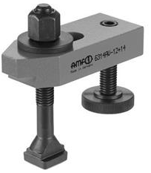
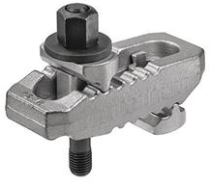
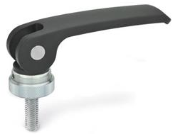
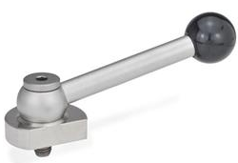
TENSION CON LEVAS EXCENTRICAS Y CUÑAS
Sistema de Medidas
Medidas Métricas.
Medidas en Pulgadas.
Material
Acero.
Acero Inoxidable.
Plástico / Acero.
Plástico / Acero Inoxidable.
Zinc Fundido a Presión / Acero.
Zinc Fundido a Presión / Acero Inoxidable.
Además de las manijas excéntricas y de bloqueo, este grupo incluye cuñas de sujeción y dispositivos de bloqueo circular.
www.profismed.com

Slide 10
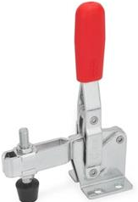
TENSION CON MECANISMOS DE SUJECION “CLAMPS”
Sistema de Medidas
Medidas Métricas.
Medidas en Pulgadas.
Universal.
Material
Acero.
Acero Inoxidable.
Además de las abrazaderas de palanca y las abrazaderas neumáticas, este grupo incluye
pestillos de palanca y abrazaderas de tracción.
www.profismed.com

Slide 11
INDEXACION, CIERRE Y BLOQUEO CON POSICIONADORES DE BOLA
Sistema de Medidas
Medidas Métricas.
Medidas en Pulgadas.
Material
Acero.
Acero Inoxidable.
Acero Inoxidable A4.
Aluminio.
Latón.
Plástico.
Plástico / Acero Inoxidable.
Zinc Fundido a Presión.
Zinc Fundido a Presión / Acero.
Zinc Fundido a Presión / Acero Inoxidable.
Además de los posicionadores de indexado y pernos de indexado, posicionadores por palanca, pestillos de muelle y cierres de bloqueo, este grupo también incluye posicionadores de muelle y clavijas de bloqueo con fijación axial.
www.profismed.com

Slide 12
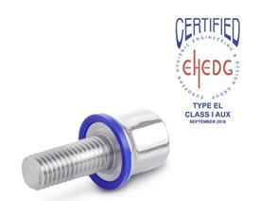
MONTAJE, POSICIONAMIENTO Y NIVELACION ELEMENTOS DE ATORNILLADO, SUJECION Y SOPORTE.
Este grupo incluye tornillos de ojo, tornillos con resalto, pernos de pivote, así como tornillos de punta redondeada, tuercas y arandelas, elementos de posicionamiento, almohadillas de sujeción y juegos de nivelación. Es-te grupo de piezas estándar también incluye collarines para ejes, tuercas y pernos para tuercas en T y cables de retención.
Sistema de Medidas
Medidas Métricas.
Medidas en Pulgadas.
Material
Acero.
Acero Inoxidable.
Acero Inoxidable A4.
Aluminio.
Plástico.
Zinc Fundido a Presión / Acero Inoxidable.
Hygienic Design
www.profismed.com

Slide 13
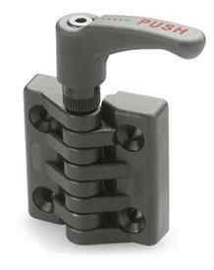
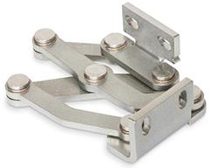
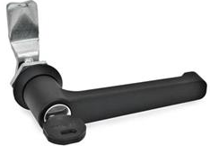
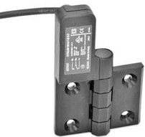
ABATIMIENTO, ENGANCHE Y CIERRE DE PUERTAS Y CUBIERTAS
Sistema de Medidas
Medidas Métricas.
Material
Acero.
Acero Inoxidable.
Acero Inoxidable A4.
Aluminio.
Plástico.
Zinc Fundido a Presión.
Además de los pestillos con o sin función de sujeción, este grupo incluye pestillos con ganchos o mecanismos de indexado, así como perfiles de sellado protector. Las bisagras con o sin función adicional y las bisagras con función de conmutación eléctrica también pertenecen a este grupo.
Cleanline
Ergostyle
www.profismed.com

Slide 14
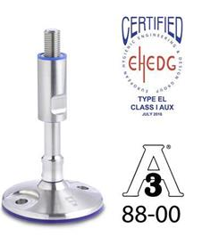
ELEVACION Y AMORTIGUACION CON PIES NIVELADORES
Sistema de Medidas
Medidas Métricas.
Medidas en Pulgadas.
Material
Acero.
Acero Inoxidable.
Acero Inoxidable A4.
Aluminio.
Caucho.
Plástico.
Silicon.
Además de los pies de nivelación, este grupo incluye pernos de ojo, tuercas de ojo, anillos de carga, puntos de elevación y grilletes. También están incluidos pasadores de elevación y amortiguadores de caucho.
Hygienic Design
ESD
www.profismed.com

Slide 15
CONTROL, DESFOGUE Y SELLADO DE LIQUIDOS Y GASES
Sistema de Medidas
Medidas Métricas.
Medidas en Pulgadas.
Material
Acero Inoxidable.
Aluminio.
Latón.
Plástico.
Zinc Fundido a Presión.
Además de las mirillas de nivel de aceite y los indicadores de nivel de aceite, este grupo incluye tapones rosca-dos, tapones de sellado, válvulas de drenado de aceite, filtros de ventilación y válvulas de ventilación.
ATEX
www.profismed.com

Slide 16
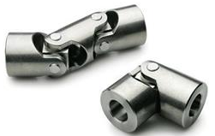
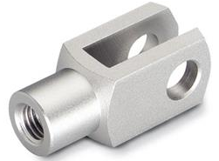
MOVIMIENTO, TRASNFERENCIA Y CONEXIÓN CON FLECHAS Y JUNTAS
Este grupo incluye articulaciones universales, ejes con articulaciones universales, así como cabezales con rótulas angulares, articulaciones de horquilla y cabezas de horquilla. También se incluyen rotulas angulares, rótulas y acoplamientos de ajuste rápido.
Sistema de Medidas
Medidas Métricas.
Medidas en Pulgadas.
Material
Acero.
Acero Inoxidable.
Aluminio.
www.profismed.com

Slide 17
CONEXIÓN, ENSAMBLE Y SUJECION CON ABRAZADERAS Y BRIDAS
Este grupo incluye elementos conectores de tubos, conectores de perfil, montajes de abrazaderas, así como tubos y varillas. Pueden generar montajes de tubos/conectores de abrazadera que se bloquean por fricción, pueden desconectarse tan frecuentemente como se desee y, en consecuencia, son muy flexibles.
Sistema de Medidas
Medidas Métricas.
Medidas en Pulgadas.
Universal.
Material
Acero.
Acero Inoxidable.
Aluminio.
Latón.
Plástico.
Ergostyle
www.profismed.com

Slide 18
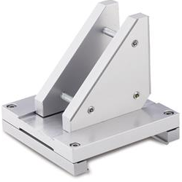
AJUSTE Y MOVIMIENTO CON GUIAS, HUSILLOS Y BALINERAS
Además de las guías telescópicas, cojinetes de bola lineales y sistemas de rieles de guía lineales, este grupo incluye unidades corredizas ajustables, actuadores lineales y conectores de actuadores lineales. Los montajes de rieles de rodillo y de bola, rieles guía y unidades de transferencia de bolas también pertenecen a este grupo.
Sistema de Medidas
Medidas Métricas.
Medidas en Pulgadas.
Material
Acero.
Acero Inoxidable.
Aluminio.
www.profismed.com

Slide 19
CONEXIÓN, ENSAMBLE Y SUJECION CON ABRAZADERAS Y BRIDAS
Sistema de Medidas
Medidas Métricas.
Medidas en Pulgadas.
Universal.
Material
Aluminio, Níquel, Cobalto.
Ferrita Dura.
Neodimio, Hierro, Boro.
Samario, Cobalto.
Este grupo contiene imanes en la forma de discos o varillas, así como imanes de tipo botón e imanes con forma en U, imanes adhesivos y tornillos con un inserto de imán e imanes crudos.
www.profismed.com

Slide 20
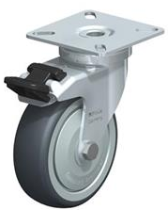
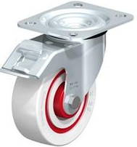
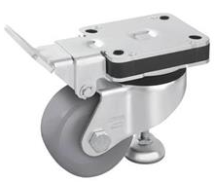
AJUSTE Y MOVIMIENTO CON GUIAS, HUSILLOS Y BALINERAS
Ofrecemos una gran línea de estos productos para adaptarse a una gran cantidad de aplicaciones diferentes. Los soportes de ruedas están disponibles en plástico, acero y acero inoxidable. Hay disponibles accesorios de placa o de perno, ruedas simples o dobles, giratorias o fijas, sólidas o neumáticas, así como muchos colores de ruedas. Las diferentes ruedas ofrecen características tales como diseño higiénico, alta resistencia al calor, alta absorción de impactos, neumáticos que no dejan marcas y resistencia a la corrosión química. Mientras tanto, por supuesto, muchos tamaños y niveles de carga están disponibles.
Sistema de Medidas
Medidas Métricas.
Medidas en Pulgadas.
Material
Acero.
Acero Inoxidable.
Aluminio.
Plástico.
www.profismed.com

Slide 21
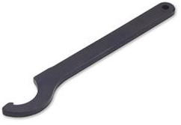
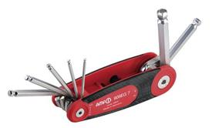
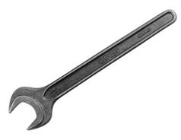
APRETAR, AFLOJAR Y AJUSTAR CON HERRAMIENTAS MANUALES
Nos especializamos en herramientas métricas, y nuestra selección incluye un número de diferentes tipos de llaves inglesas (así como ganchos y pasadores de repuesto), llaves hexagonales con mango en T y destornillador y llaves Torx®, llaves con mango en T y llaves de zócalo, L -Manejar llaves hexagonales, llaves y raspadores de ranura en T, y martillos de golpe y de trineo.
Sistema de Medidas
Medidas Métricas.
Medidas en Pulgadas.
Material
Acero.
Acero Inoxidable.
www.profismed.com

Slide 22
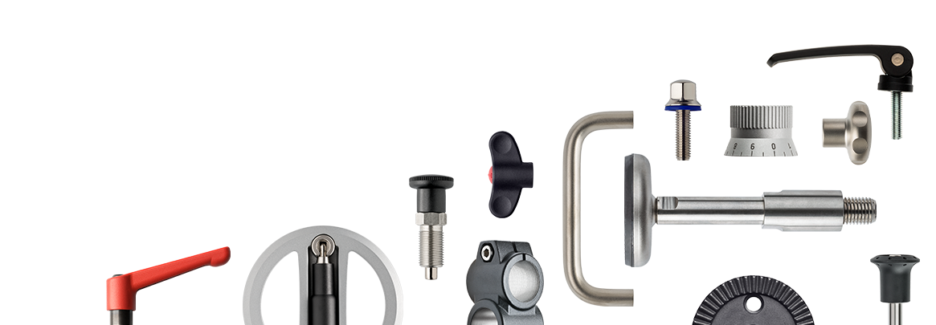
¿NO ENCONTRO LO QUE BUSCABA?
De la idea a la solución!!
Los productos personalizados son una parte importante de las competencias esenciales a pesar de la gran variedad de diferentes piezas estándar, siempre habrá requisitos altamente específicos en cuando a tamaños, materiales o funciones. Al trabajar estrechamente con el cliente, trabajamos para desarrollar soluciones individuales.
Nuevo o adaptado.
Pequeñas cantidades unitarias.
Beneficio del servicio completo.
www.profismed.com

